Slide 1
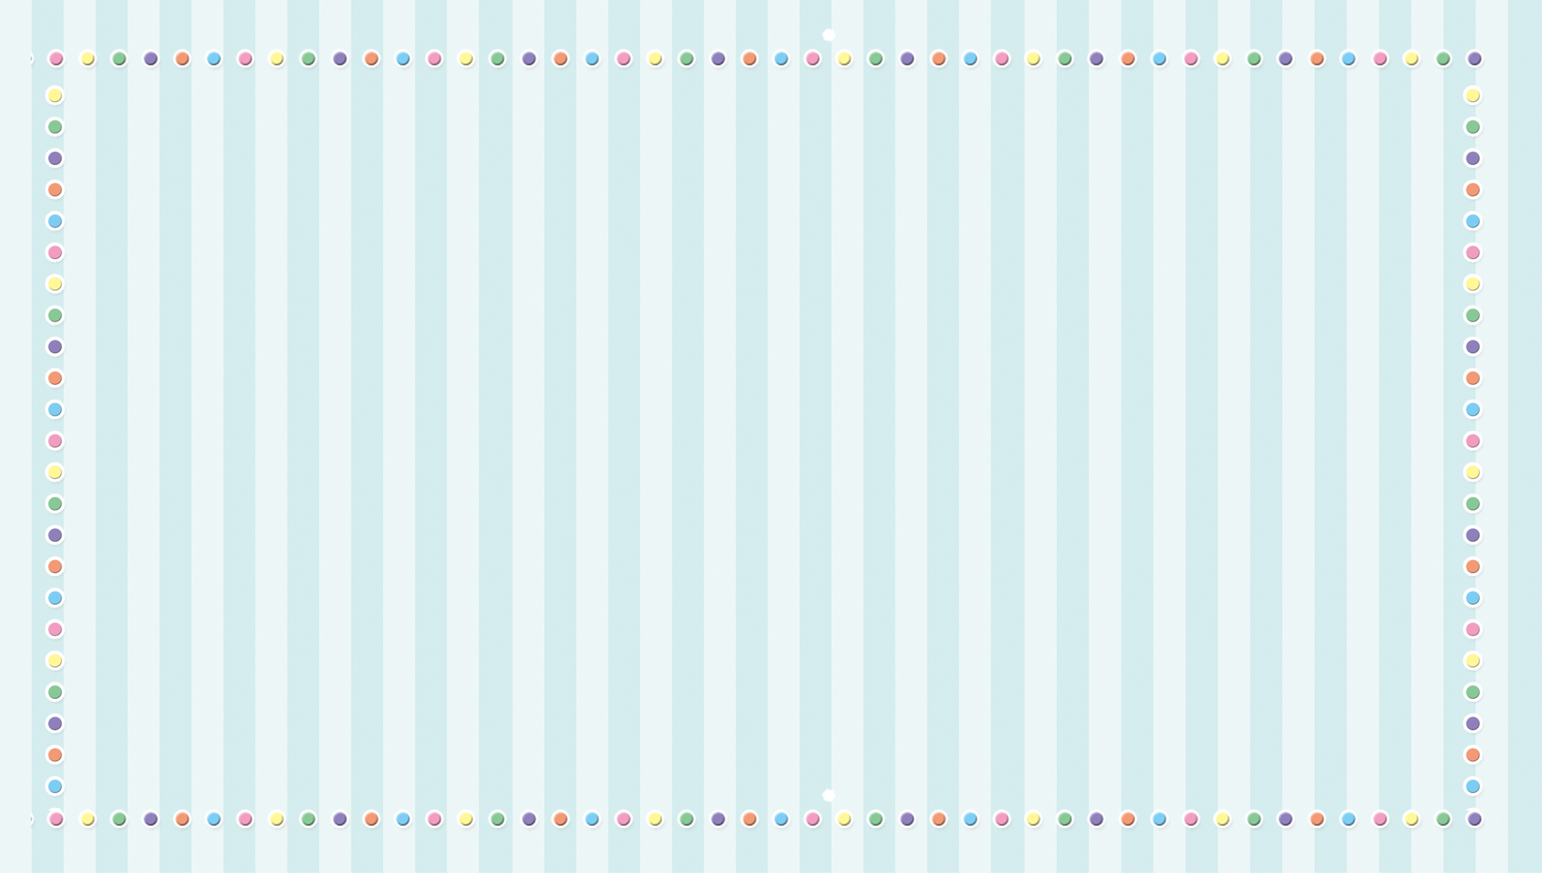








BÀI 11
I i K k

Slide 2


Slide 3



Nam vẽ kì đà.
k

Slide 4


Slide 5
i
k

Slide 6
i
k
k
i
k
i
ki
kì

Slide 7

kè
kẻ
kệ
kí
kỉ
kĩ

Slide 8



bí đỏ
kẻ ô

Slide 9
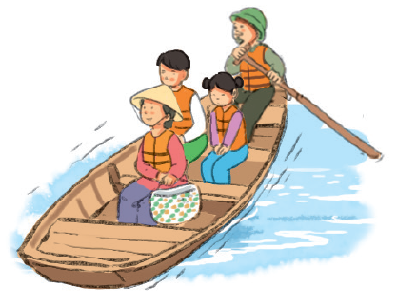
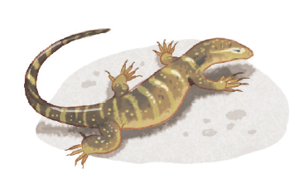
đi đò
kì đà

Slide 10
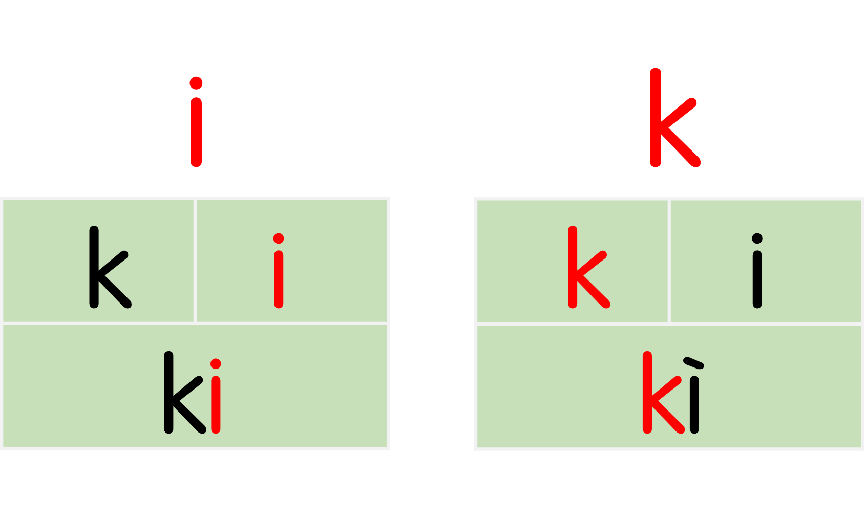
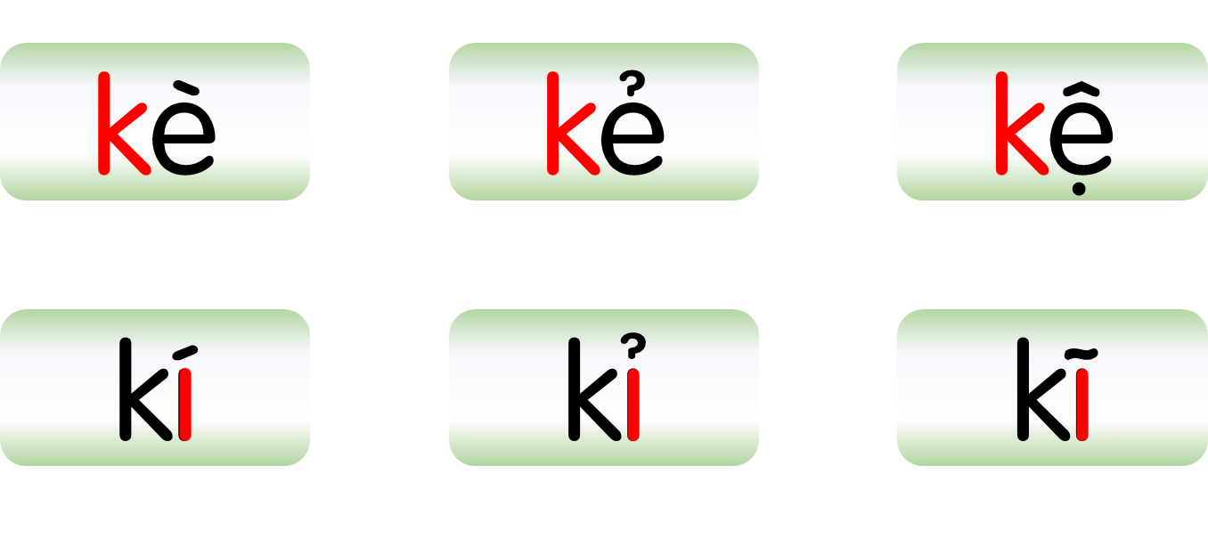

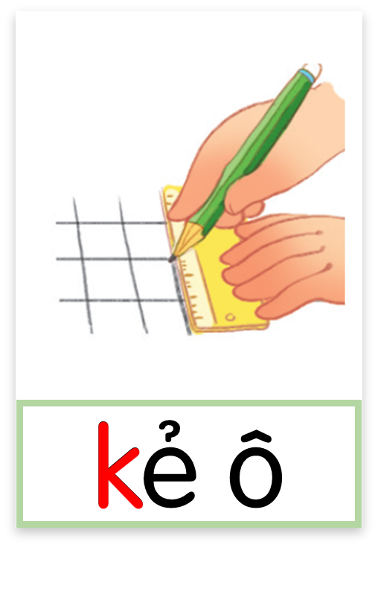

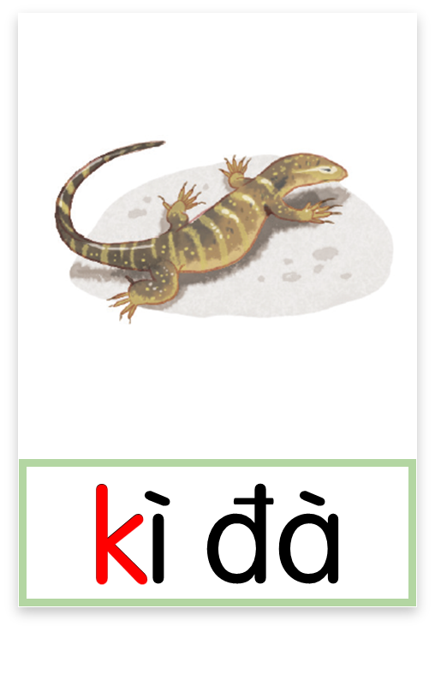

Slide 11


Slide 12


Slide 13


Slide 14
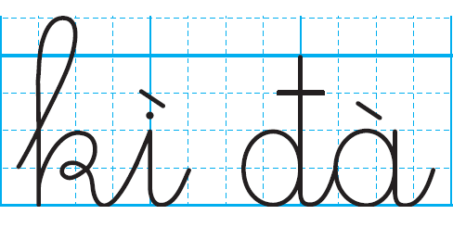

Slide 15


Slide 16
K
k
Kì đà bò ở kẽ đá.

Slide 17


Slide 18
Giới thiệu

Slide 19
CỦNG CỐ
BÀI HỌC

